Slide 1
课程大纲
再也不踩坑的Kubernetes视频教程

Slide 2
日志&监控
5

Slide 3
进阶篇
课时1：Prometheus+Grafana监控实战
课时2：容器日志收集实战EFK
课时3：容器日志收集实战Filebeat

Slide 4
ElasticSearch
Logstash
Kafka/Redis
Pod
APP
Filebeat
a.logs
/data/logs
EmptyDir

Slide 5
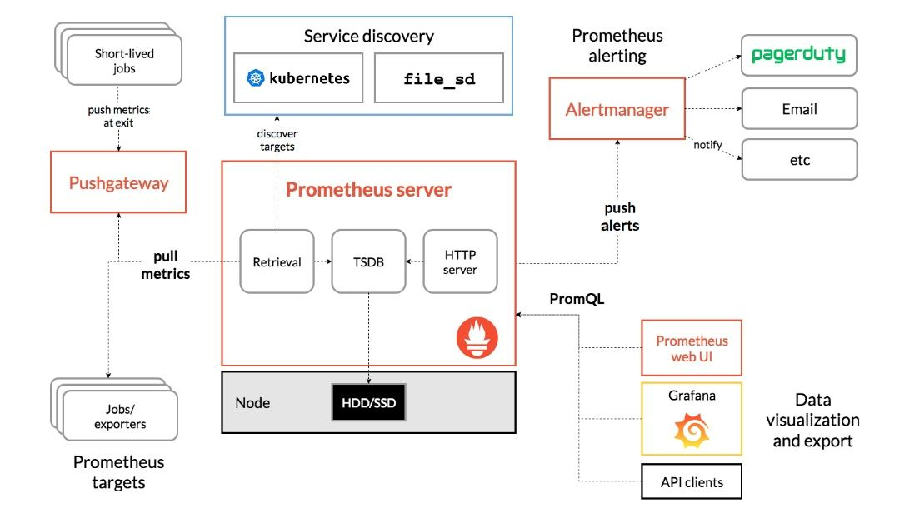

Slide 6
ServiceMonitor
Service
Endpoint
/metrics
Exporter-> /metrics
没有metrics接口

